Slide 1
Xin chào các con!

Slide 2
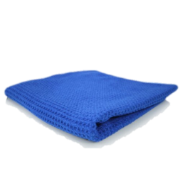
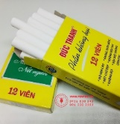
Notes:
Hôm nay, cô sẽ giới thiệu cho chung mình 2 tiếng âm mới: o, ô

Slide 3
Con giúp các con vật thực hiện ước mơ bay lên bầu trời cao bằng cách đọc đúng tất cả các âm, tiếng, từ , câu sau.

Slide 4
cọ
cộ
ô
cỏ
o
co
cổ

Slide 5
¬ – d
Bài 6:
¬
d
Notes:
Gọi HS đọc lại 2 chữ.

Slide 6
¬
ơ
¥
Ơ
Notes:
Giới thiệu bài: Hôm nay các con được học 2 chữ trong bảng chữ cái. Đó là chữ ơ, d
Chữ ơ
GV hướng dẫn đọc âm ơ: Cả lớp nhìn cô đọc mẫu: miệng mở, 2 môi không chạm nhau, chỉ có gió thoát ra
- Gọi HS đọc
GV giới thiệu chữ ơ in thường, ơ viết thường và ơ in hoa
2. Chữ d: Tương tự

Slide 7
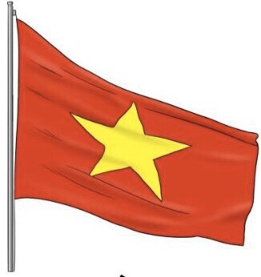
ơ
cờ
c
ơ
cờ


Slide 8
d
d
D
D
Notes:
Giới thiệu bài: Hôm nay các con được học 2 chữ trong bảng chữ cái. Đó là chữ ơ, d
Chữ ơ
GV hướng dẫn đọc âm ơ: Cả lớp nhìn cô đọc mẫu: miệng mở, 2 môi không chạm nhau, chỉ có gió thoát ra
- Gọi HS đọc
GV giới thiệu chữ ơ in thường, ơ viết thường và ơ in hoa
2. Chữ d: Tương tự

Slide 9
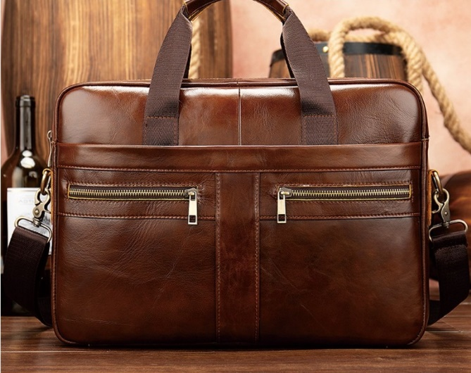
d
da
d
a
da

Slide 10
¬
d
cê
da
Notes:
(!) vài HS đọc .

Slide 11
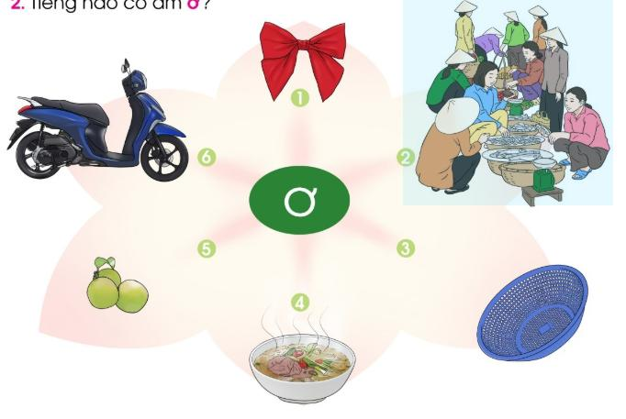
2. Nối ¬ víi h×nh ch­ứa tiÕng cã ©m ¬?
n¬
xe
chî
ræ
m¬
phë
Notes:
Gọi HS chữa bài

Slide 12
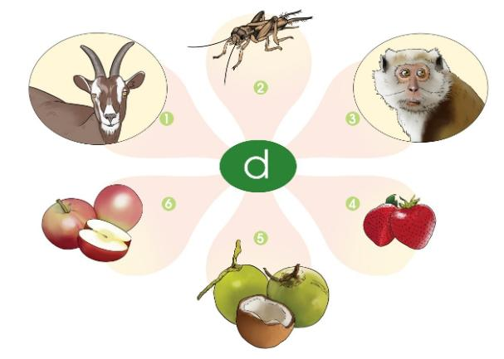
3. Nối d víi h×nh ch­ứa tiÕng cã ©m d?
dÕ
khØ
dª
d©u
t¸o
dõa
Notes:
Gọi HS chữa bài

Slide 13
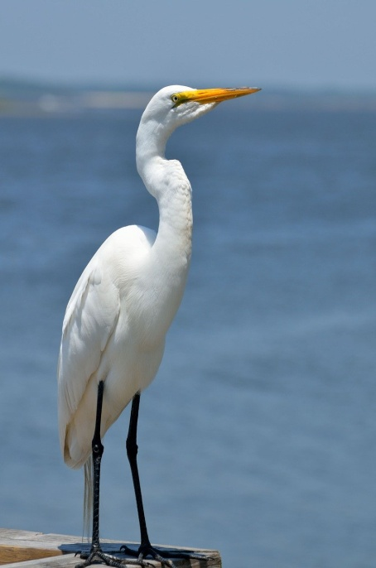
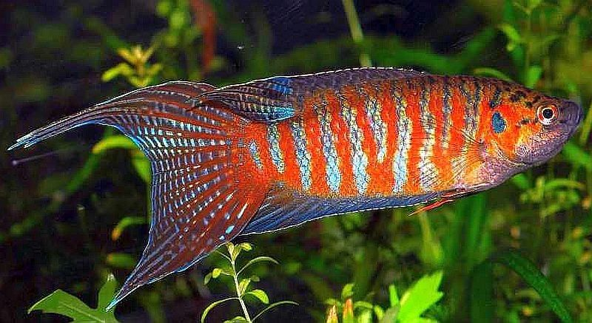
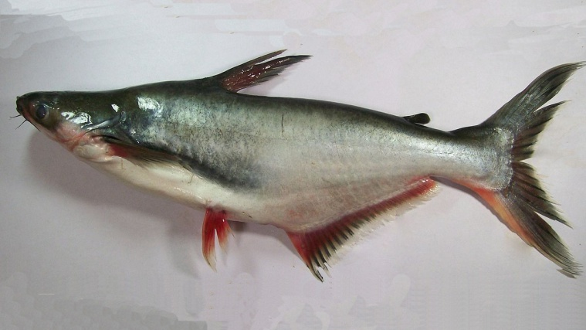
4. TËp ®äc
cê
c¸ cê
da c¸
cæ cß
Notes:
(!) HS đọc cả 4 từ.

Slide 14
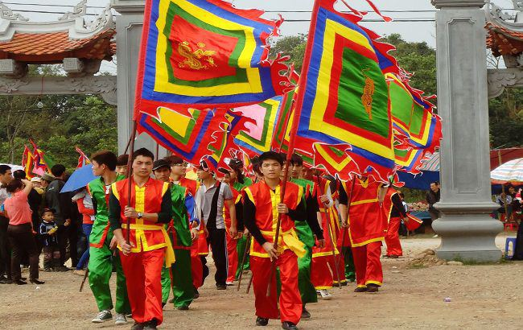
cê
Notes:
-GV gọi 1 vài HS đọc từ.
-GV đưa hình ảnh giải nghĩa từ.
? Đây là cái gì ? Đây là lá cờ ngũ sắc gồm 5 màu dùng trong các lễ hội.

Slide 15
c¸ cê
Notes:
-GV gọi 1 vài HS đọc từ.
GV hướng dẫn HS cách phân tích từ.
-GV đưa hình ảnh giải nghĩa từ.
? Con đã nhìn thấy con cá cờ bao giờ chưa? Nó thường sống ở đâu? Con biết gì về loài cá này?
Cá cờ là loài cá nhỏ, vây và vẩy có nhiều sắc màu rất đẹp như màu cờ ngũ sắc.

Slide 16
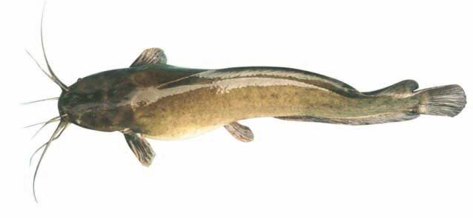
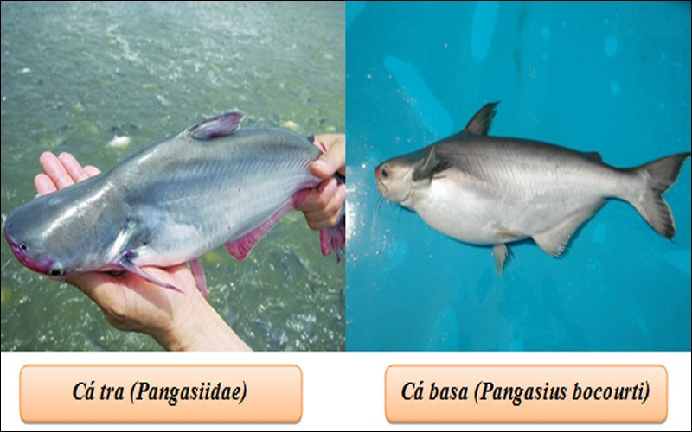
da c¸
Notes:
-GV gọi 1 vài HS đọc từ.
-GV đưa hình ảnh giải nghĩa từ.
- Da cá là phần bao phủ bên ngoài của cá. Có loài cá da trơn như cá ba sa, cá trê, cá tra,… Cũng có loài cá da có vảy như : cá rô, cá chép, cá trắm,…

Slide 17
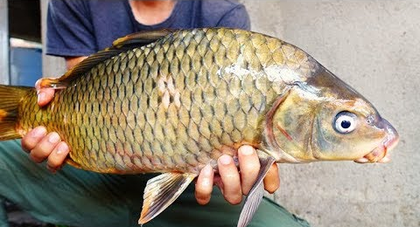
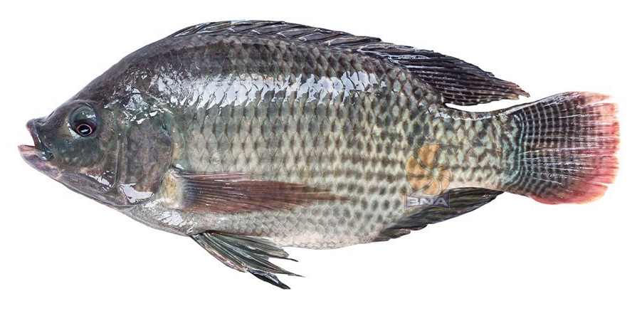

Slide 18
cæ cß
Notes:
-GV gọi 1 vài HS đọc từ.
-GV đưa hình ảnh giải nghĩa từ.
Đây là con gì? Mũi tên chỉ vào bộ phận nào của con cò?

Slide 19
4. TËp ®äc
cê
c¸ cê
da c¸
cæ cß
Notes:
(!) HS đọc cả 4 từ.

Slide 20
4. TËp viÕt
Notes:
Gọi HS đọc nội dung bài viết
Nhận xét độ rộng, độ cao con chữ
Các chữ gồm mấy nét

Slide 21
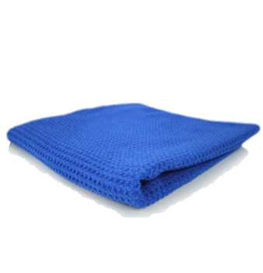
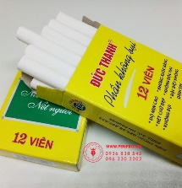
Notes:
GV hướng dẫn cách viết.

Slide 23
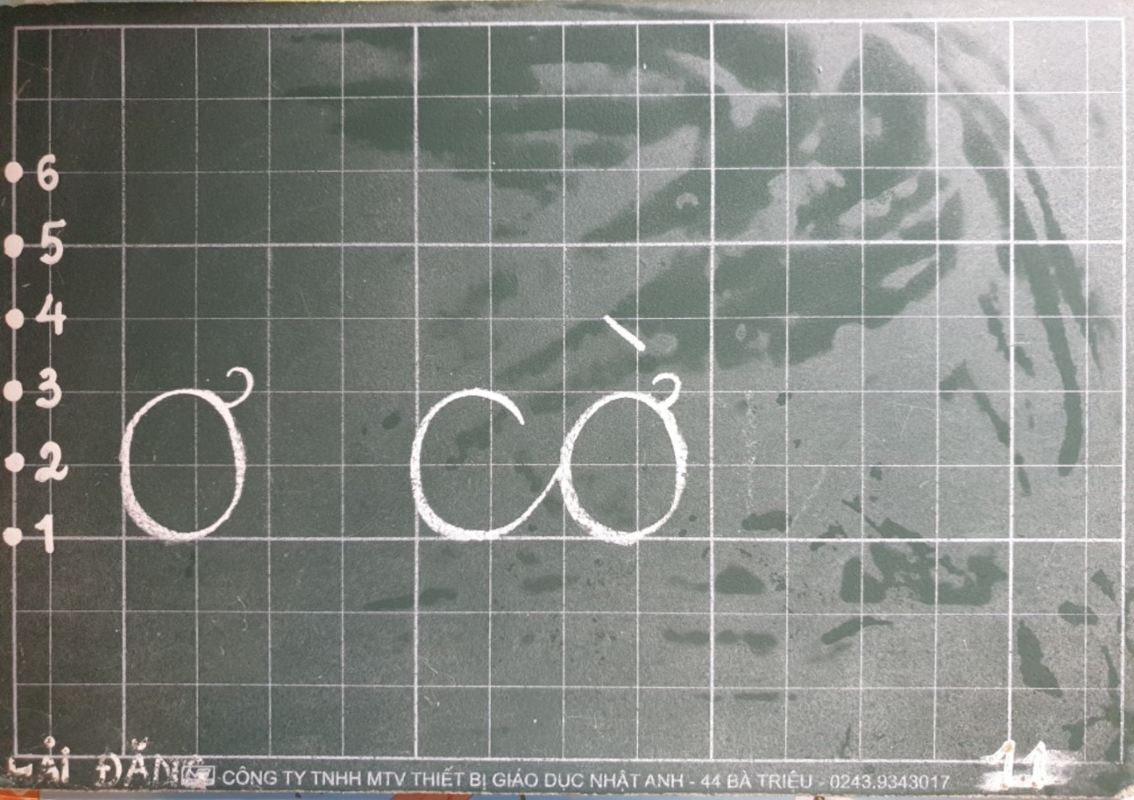

Slide 25
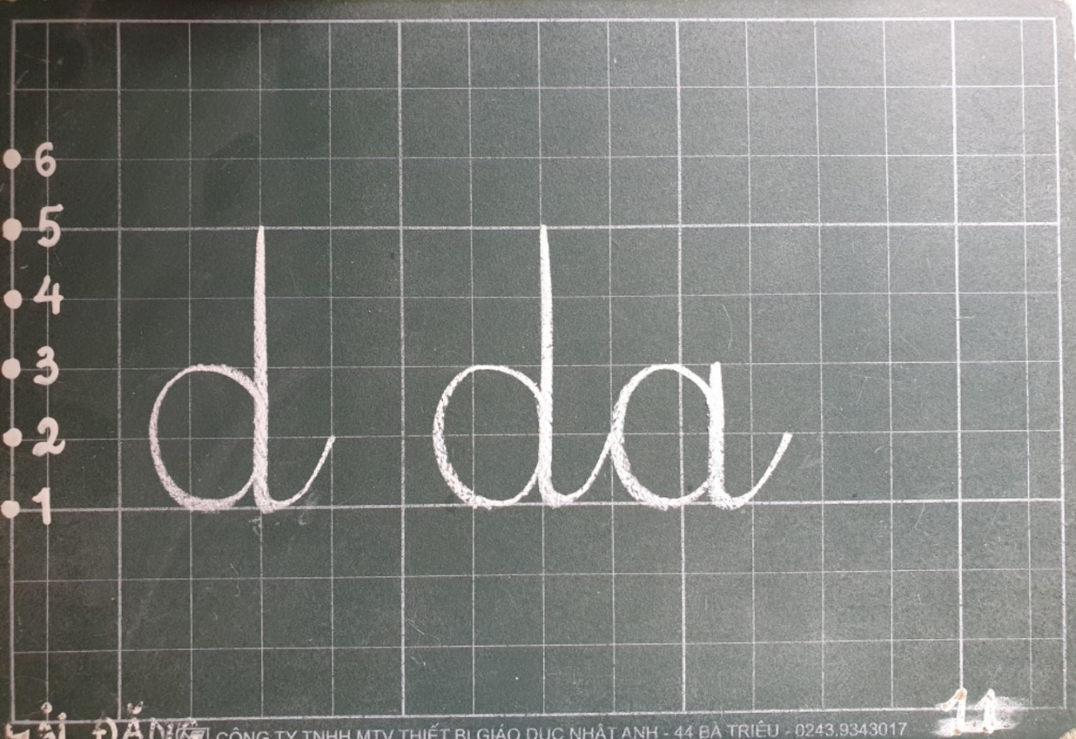
C

